Slide 1
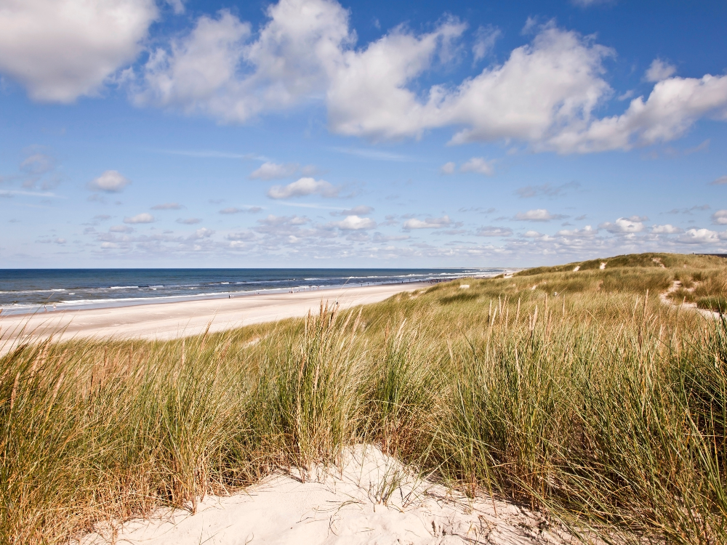
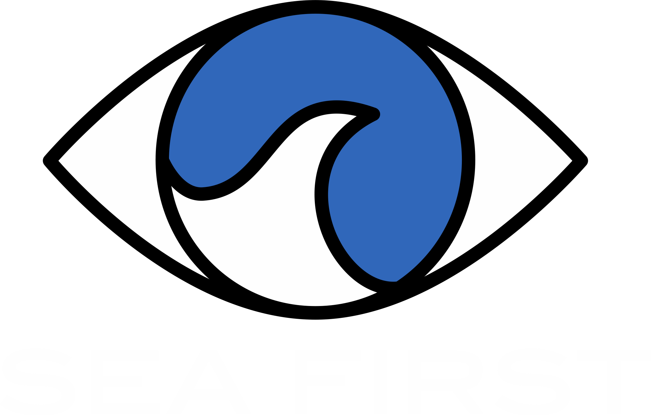
LES
De Noordzee
Ontwikkeld door Dr. Sebastiaan Mestdagh – marien bioloog
Notes:
Lespakket ‘de Noordzee’ ontwikkeld door Dr. Sebastiaan Mestdagh – marien bioloog, vrijwilliger Sea First

Slide 2
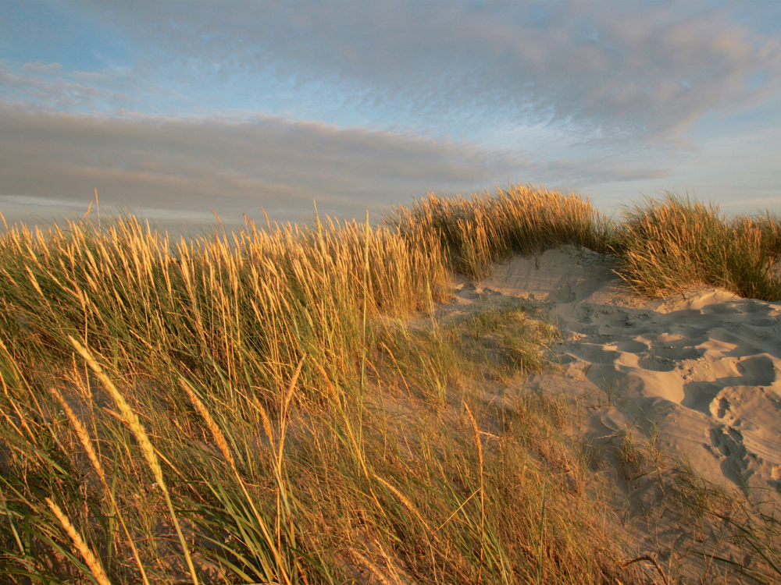
Deel 1
Introductie
Notes:
Start deel 1 - Introductie
In het eerste deel stel je jezelf eerst voor.

Slide 3
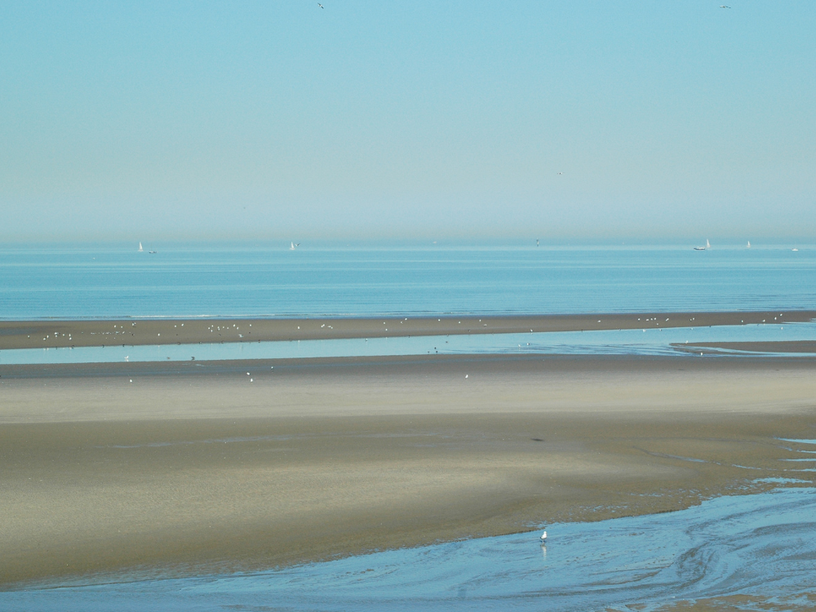
Over
Naam en achternaam
Achtergrond & Opleiding
Korte anekdote over een mooie ervaring met de zee en oceaan
Eventuele duikervaring
Wat motiveert je om dit te doen?
Pakkende beschrijving over jezelf
Notes:
Introductie gastdocent
(Gast)docent vult de schuingedrukte elementen in.

Slide 4
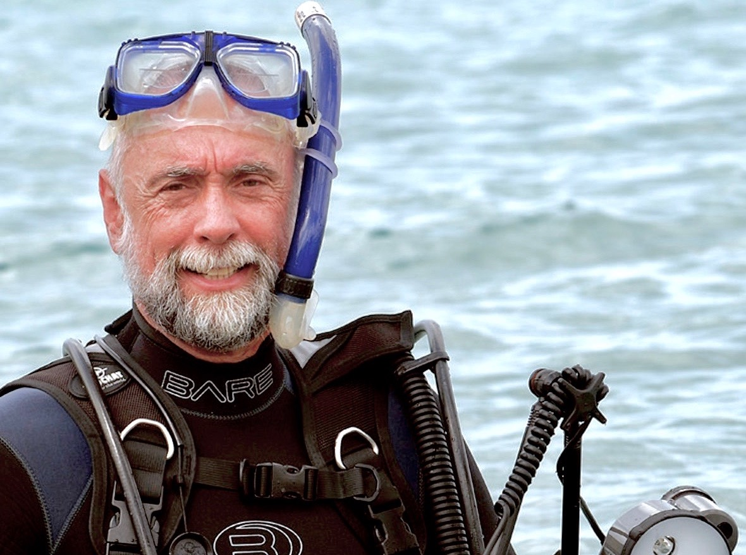
over
DOS WINKEL
Orthopedisch fysiotherapeut
Begon met duiken in 1984
Meer dan 4500 duiken in vele verschillende ecosystemen
25 jaar als professioneel onderwaterfotograaf
www.dos-bertie-winkel.com
Zag ernstige achteruitgang in alle ecosystemen
2009 - Besloot er iets aan te doen:
oprichting Sea First - EDUCATES TO PROTECT
Notes:
Introductie gastdocent
Voorbeeld slide van Dos Winkel, oprichter Sea First Foundation

Slide 5
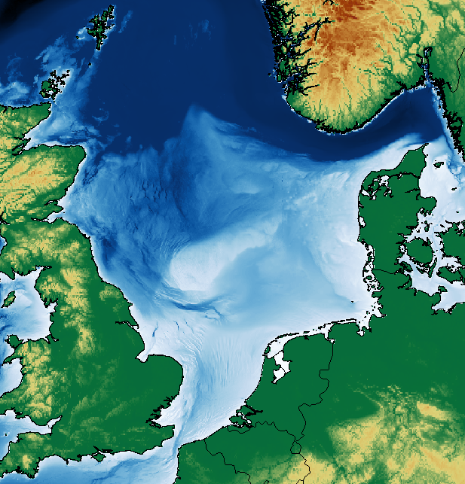
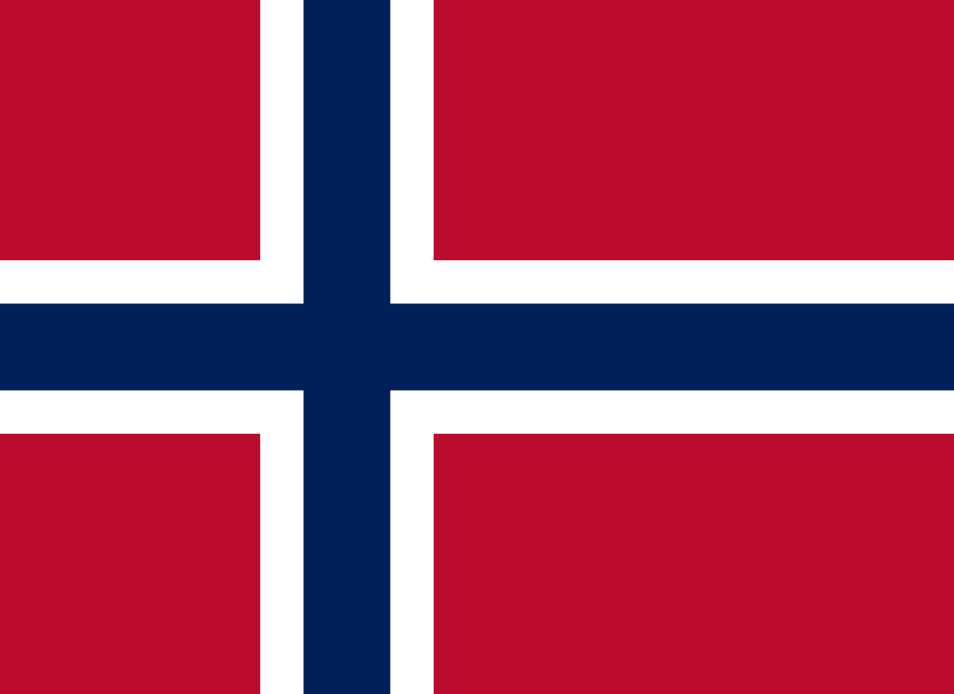
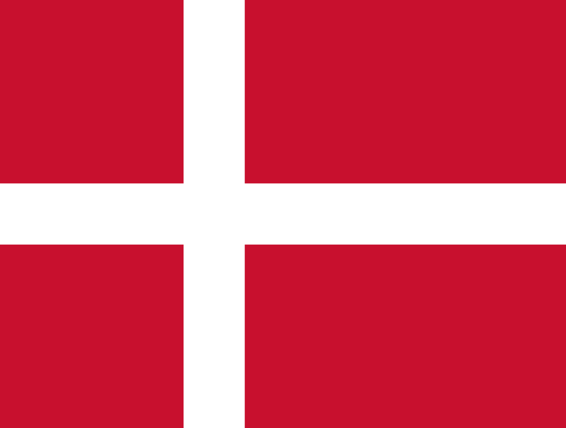
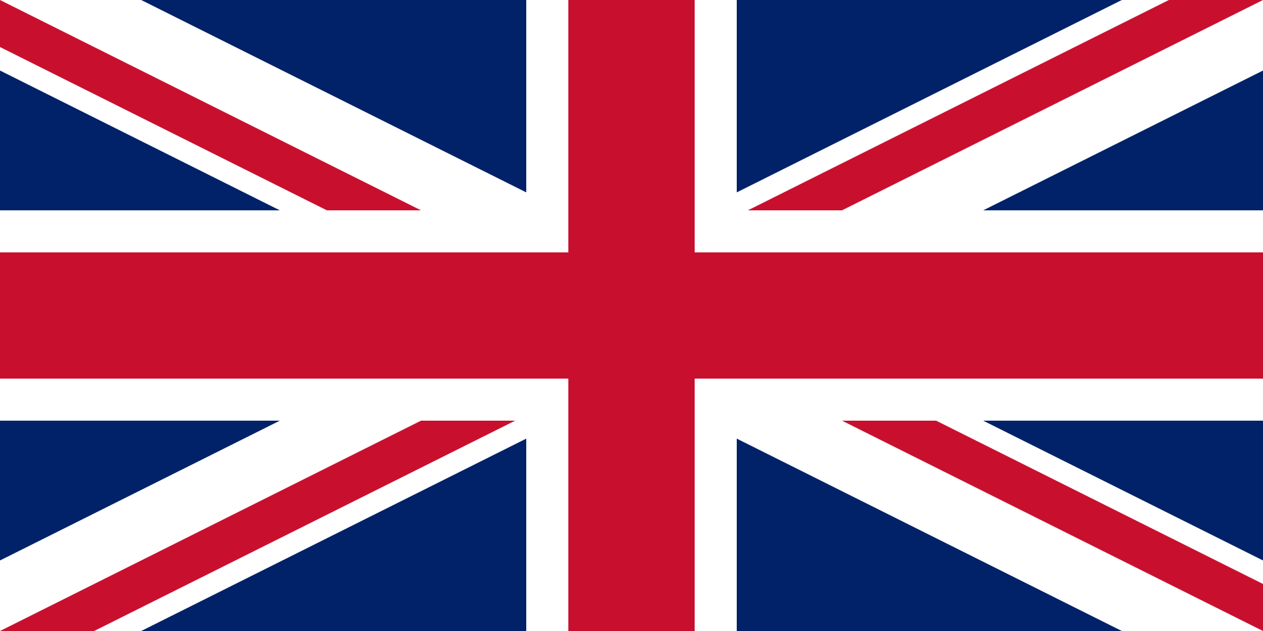
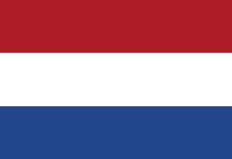
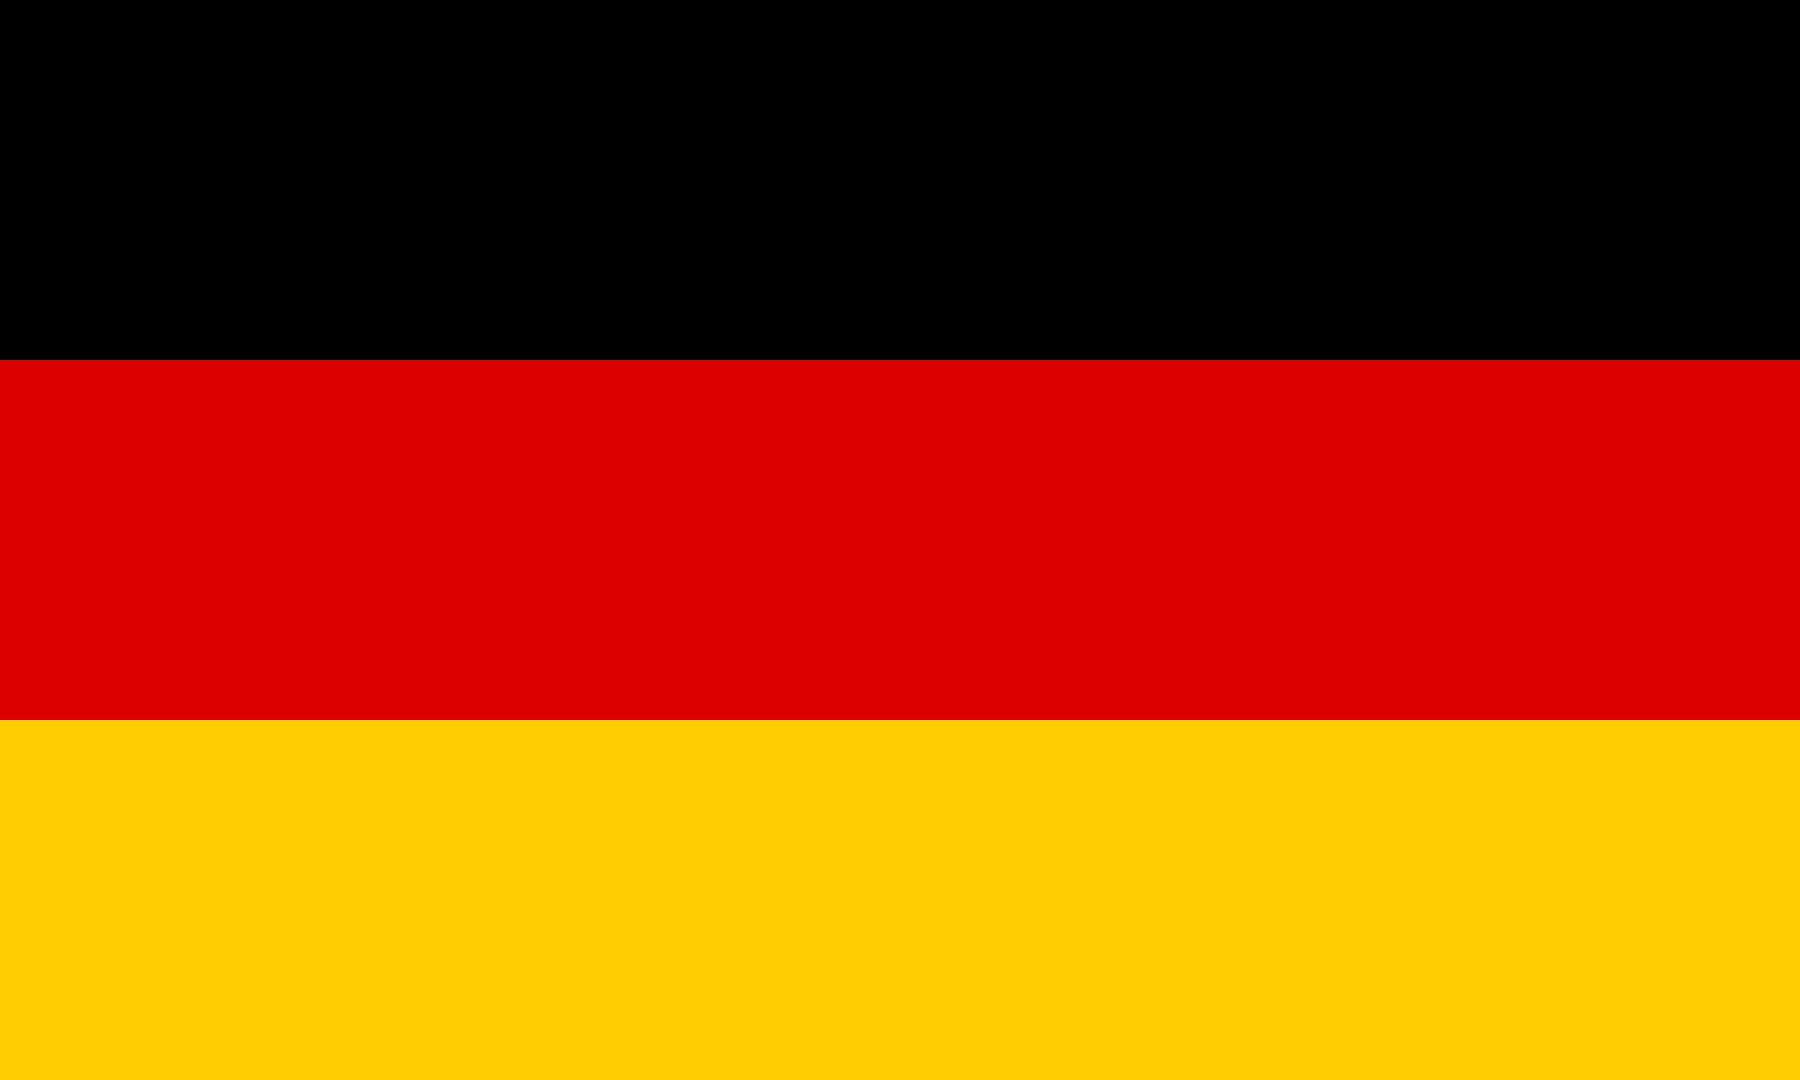
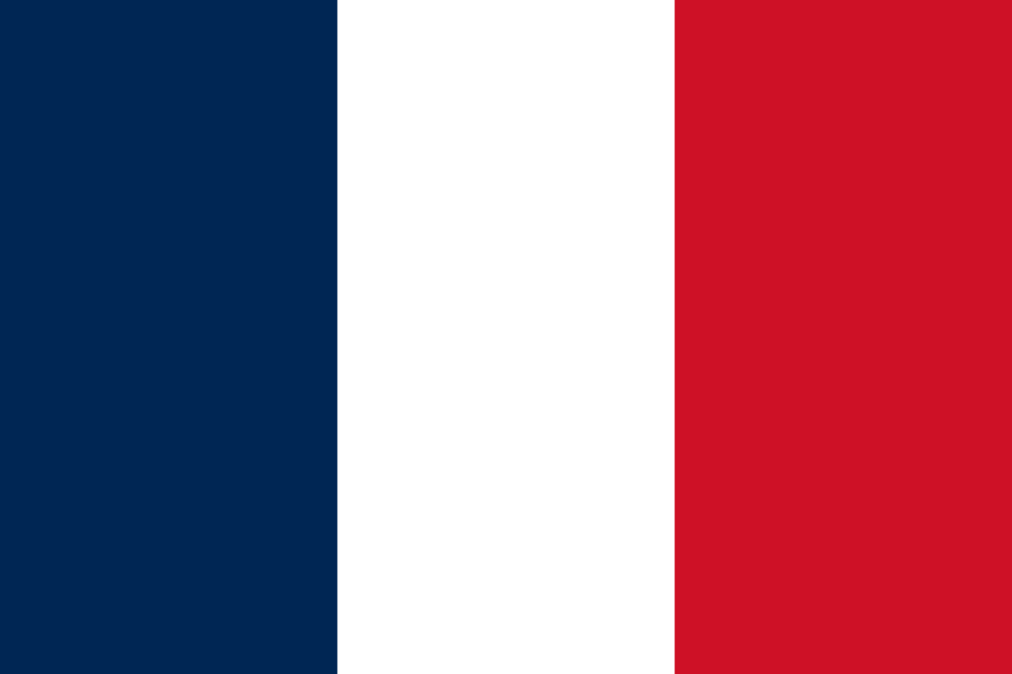
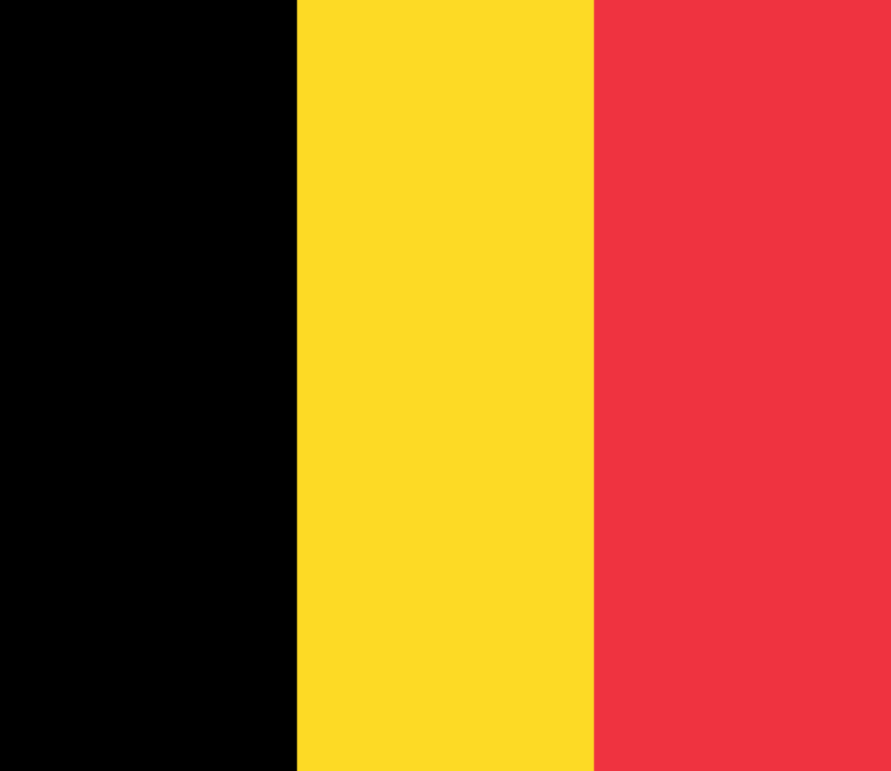
Waar ligt de Noordzee?
Notes:
De Noordzee is een ondiepe randzee van de Atlantische Oceaan aan de kust van Noordwest-Europa. De zee grenst aan zeven rijke en geïndustrialiseerde landen (Frankrijk, Verenigd Koninkrijk, Noorwegen, Denemarken, Duitsland, Nederland en België) en wordt dan ook sterk door de mens beïnvloed. In het zuiden staat ze via het Nauw van Calais tussen Frankrijk en Engeland in verbinding met het Kanaal, in het oosten via het Skagerrak (tussen Noorwegen en Denemarken) en het Kattegat (tussen Denemarken en Zweden) met de Oostzee en in het noorden met de Noorse Zee en de open Atlantische Oceaan. De grens in het noorden is een denkbeeldige lijn van Schotland en de Orkney-eilanden naar de Shetland-eilanden en verder naar de Noorse kust.

Slide 6
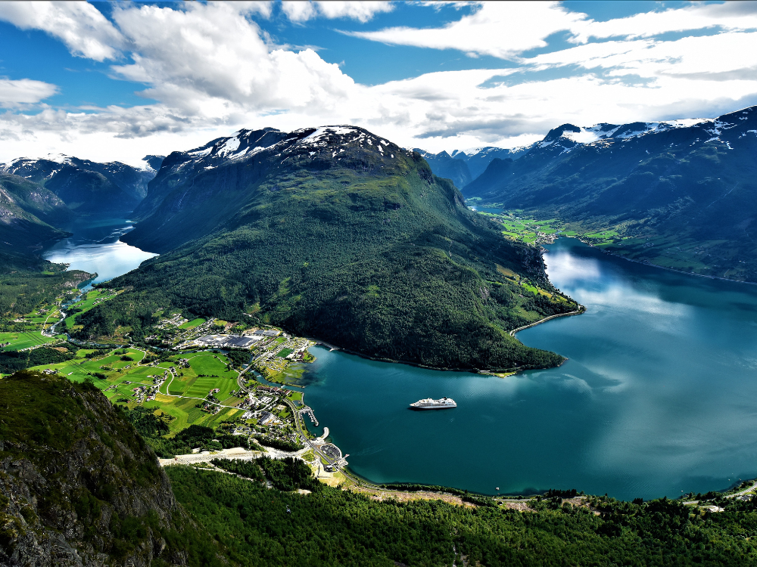
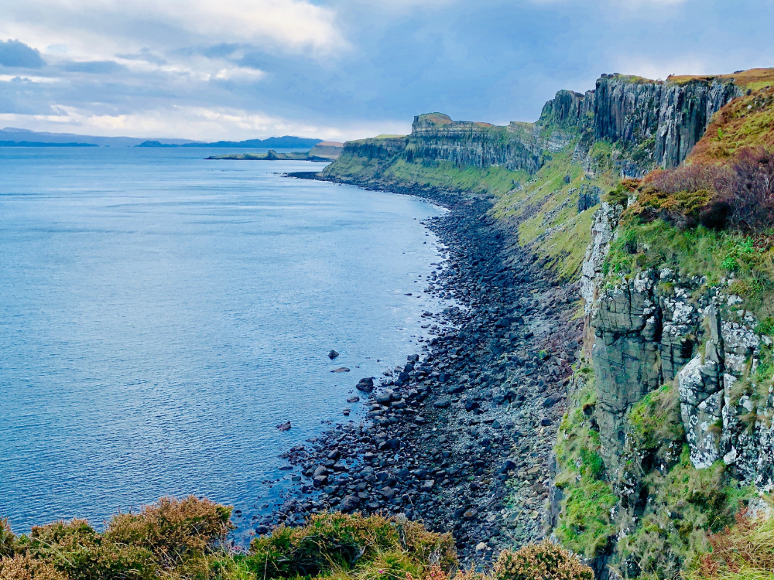
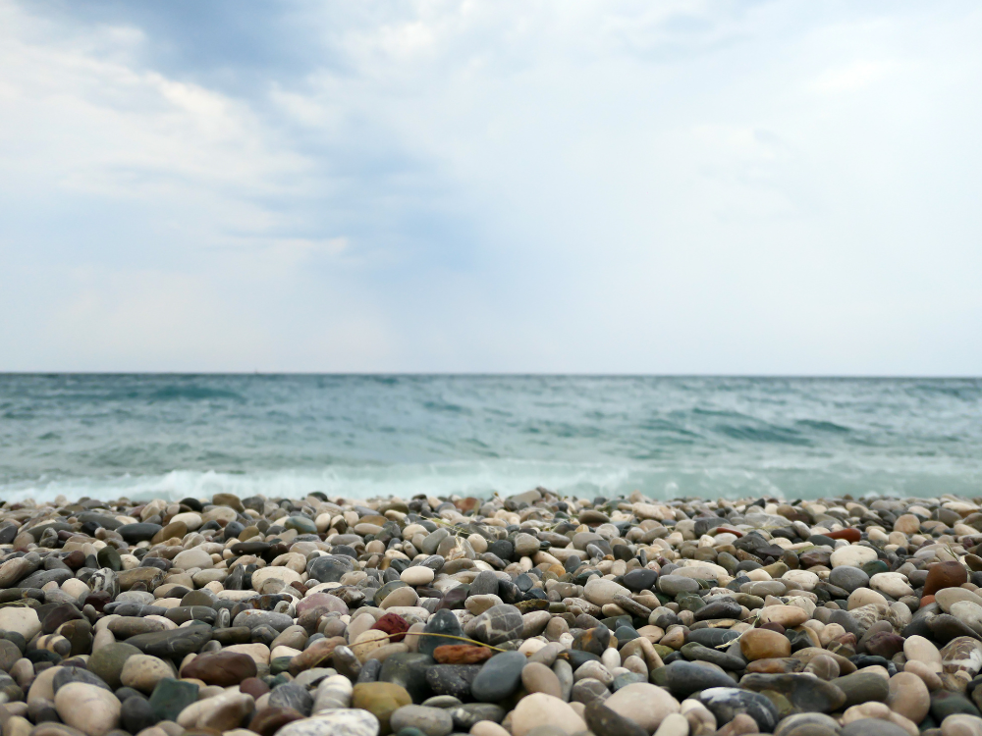
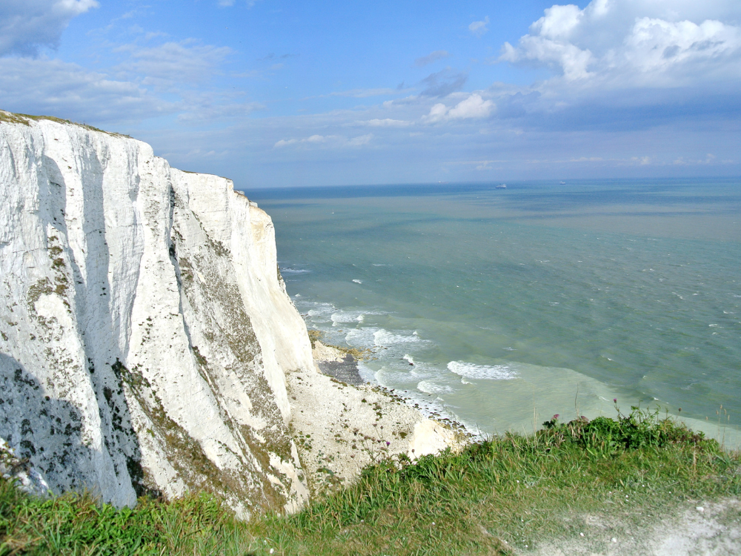
De Noordzeekust
fjorden
rotskusten
kiezelstranden
krijtrotsen
zandstranden
Notes:
We kennen allemaal onze zandstranden aan de Noordzeekust, maar eigenlijk is dit maar een van de vele verschillende delen van die kust.
Vraag: wie weet hoe een kust er nog kan uitzien?
In het zuiden, waar de zee het smalst is, liggen krijtrotsen in Engeland en Frankrijk. Aan de kant van het Europese continent liggen dan vooral de zandstranden die bij ons voorkomen. In Engeland zijn dat ook vaak kiezelstranden. In het noorden, in Schotland en Noorwegen, liggen rotskusten, met in Noorwegen diepe fjorden die tijdens de IJstijden door het ijs zijn uitgesleten.

Slide 7
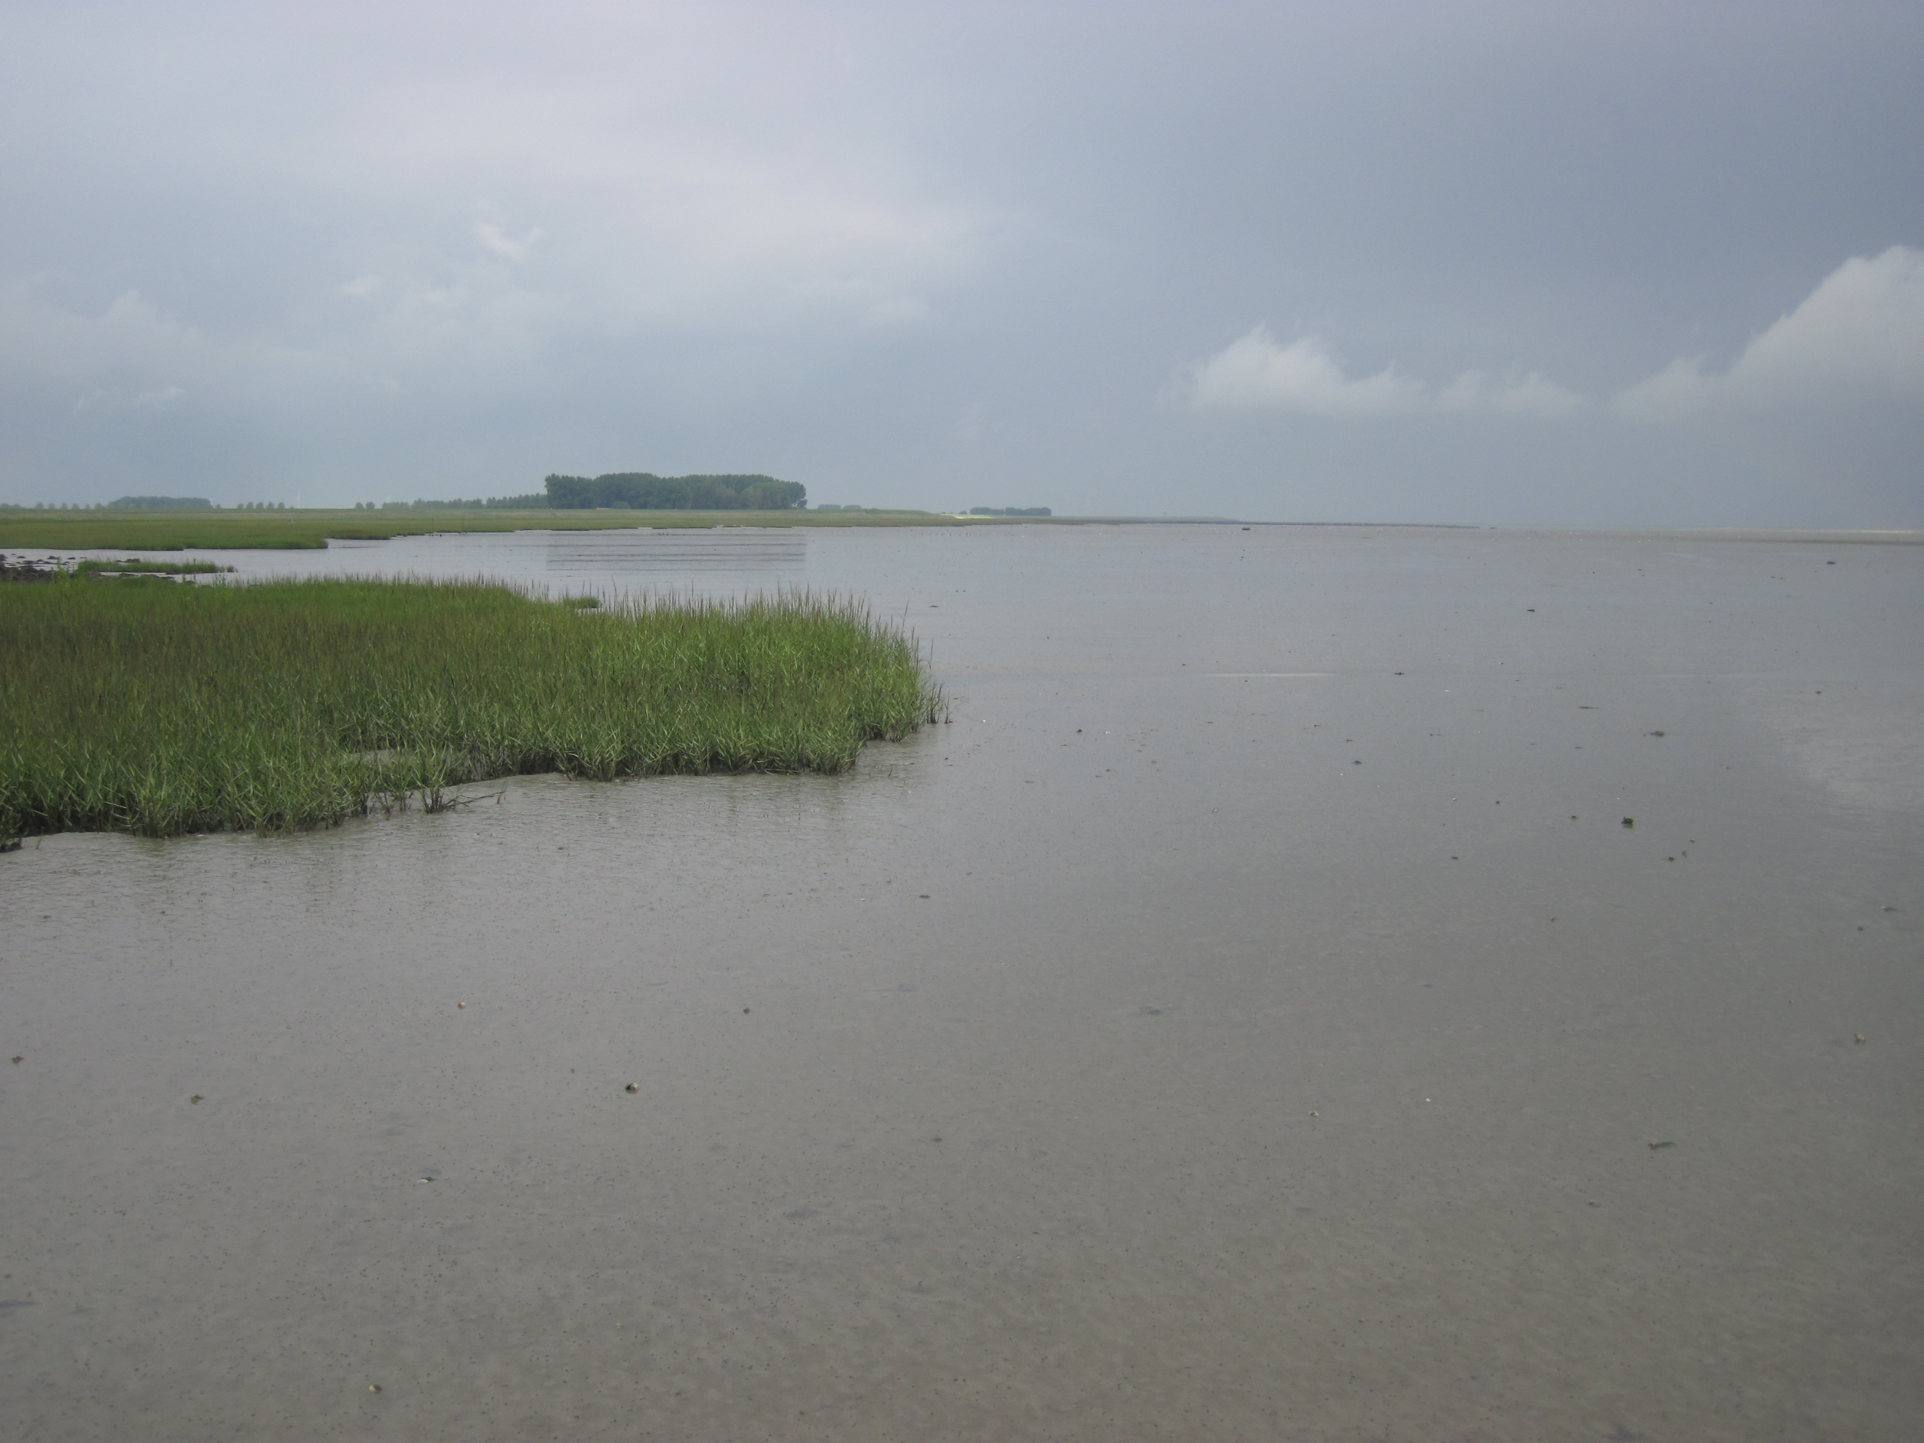
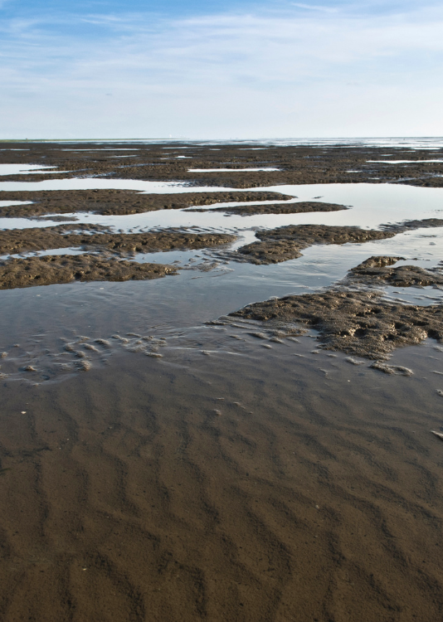
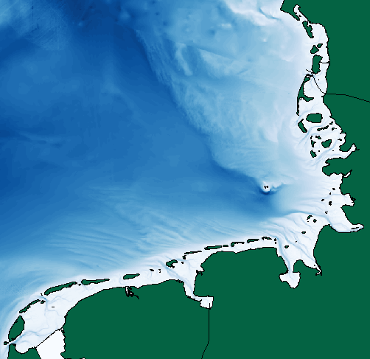
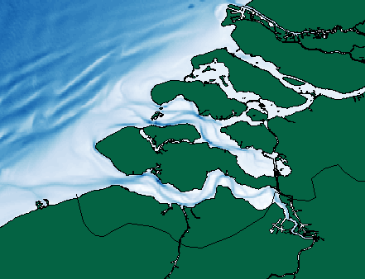
De Delta en de Wadden
Waddenzee
Delta
Rijn
Oosterschelde
Maas
Waddeneilanden
Westerschelde
Schelde
Eems
Notes:
Kijk naar een kaart van Nederland (en België). Hoe ziet de kustlijn eruit?
Er zijn duidelijk delen met een lange rechte kust, zoals in België en Holland. Daar liggen lange zandstranden. Maar in Zeeland ziet het er helemaal anders uit. Nederland en een groot deel van Vlaanderen bestaan uit de delta van de Schelde, Maas en Rijn. Dat betekent dat die rivieren hier opsplitsen en samenvloeien in een kluwen van vele verschillende stromen, die elk apart naar zee stromen. Het deel van een rivier waar de zee binnendringt (en waar dus getijden en/of een hoger zoutgehalte zijn), heet een estuarium. Naast de drie grote rivieren van de delta mondt ook de Eems helemaal in het noorden van Nederland uit. Daar zie je trouwens nog iets bijzonder: een lange reeks eilanden, van Texel in Noord-Holland helemaal naar Duitsland en tot in Denemarken. Die eilanden scheiden de Noordzee af van de ondiepe Waddenzee.

Slide 8
Stroming en wind
ZANDSTRAND
DUINEN
Notes:
Denk eens na over hoe onze kust er precies uitziet. Waaruit bestaat het strand?
In het zee- en rivierwater zitten zand en slib. Dat zijn kleine steenkorreltjes die met de stroming worden meegevoerd. Slibkorrels zijn kleiner en lichter dan zandkorrels en kunnen dus enkel neerdwarrelen als er weinig stroming is. Dat is zo in de Waddenzee en in de estuaria van de Delta. Aan het Noordzeestrand is de stroming sterker en blijft het slib hangen in het water, terwijl het zwaardere zand kan neerdwarrelen. Als het water dan wegtrekt, kan de wind de zandkorrels meevoeren over het hele strand. Als iets (zoals een plant) die zandkorrels tegenhoudt, hoopt het zand op en ontstaan duinen. Planten blijven doorgroeien om boven het zand te blijven uitsteken en zo krijgen we grote en lange duinenrijen.

Slide 9
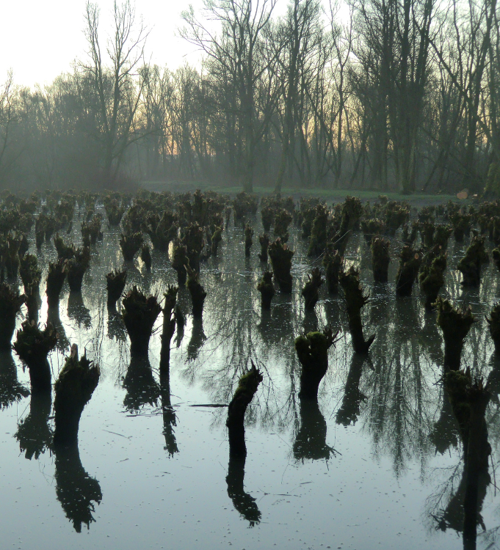
Het getij bij zwakke stroming
Op de Schelde en Maas dringt het getij tot in het zoet water door!
WILGENVLOEDBOS
KWELDER / SCHOR
SLIK
Zout of brak water
Zoet water
Notes:
In de estuaria en op de Wadden ligt dus slib. Maar als je op de dijken loopt in Zeeland of in Friesland en Groningen, of in Vlaanderen langs de Schelde, zie je dat er meer is dan alleen maar slib.
In de estuaria en in de Waddenzee dringt het getij binnen. Het water brengt slibkorrels mee, die slikken vormen (of wadden in de Waddenzee); dat zijn kale slibplaten waar geen planten groeien, omdat ze een deel van de dag onder water staan. Hogerop komt het water alleen bij hoogwater rond springtij (het sterkste getij, dat rond de volle en nieuwe maan voorkomt), maar blijft het verder meestal droog. Deze gebieden noemen we kwelders (in Zeeland en België schorren) en er groeien lage planten, zoals zeekraal of slijkgras, die goed tegen zout kunnen. Maar op de Schelde en Maas reikt het getij heel ver op de rivier, tot in de zoetwaterzone (op de Schelde zelfs tot meer dan 150 km van de zee, tot in Gent). In zoet water kunnen sommige bomen (zoals wilgen) groeien en komt naast de schorren ook wilgenvloedbos voor. Langs de Schelde tussen Gent en Antwerpen in België vinden we dit vaak, maar het grootste aaneengesloten gebied met wilgenvloedbossen in onze streken is de Biesbosch in de buurt van Dordrecht in Nederland.

Slide 10
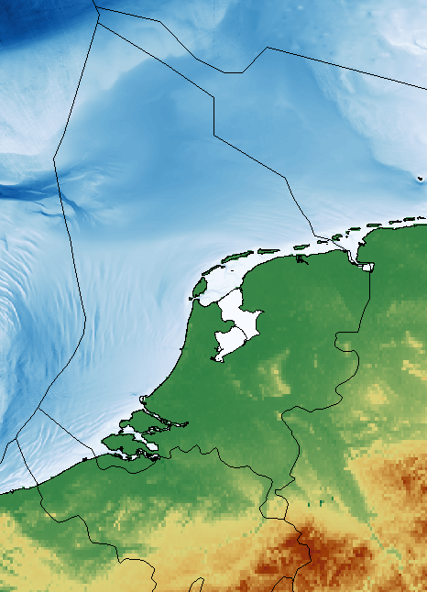
De Noordzeebodem
Doggersbank
dieper, vlak, slib
diep
grind, stenen
stenen
ondiep,
zand
Doggersbank
grindbedden
zandbanken
ondiep
Notes:
Veel mensen denken bij de zeebodem aan een lege zandvlakte, of misschien aan tropische koraalriffen. Hoe zou de zeebodem van de Noordzee er kunnen uitzien?
De Noordzee is ondiep (gemiddeld ongeveer 95 m, terwijl de oceaan gemiddeld 4 km diep is). De diepste delen van de Noordzee liggen ten noorden van de Doggersbank, een grote zandbank in het midden van de zee en het noordelijkste punt van het Nederlandse deel van de Noordzee. Ten zuiden van de Doggersbank is de zee bijna nergens dieper dan 50 m en meestal nog een stuk minder diep.
Het Nederlandse en Belgische deel van de Noordzee bestaan uit een ondiepe, zanderige zone in het zuiden en een diepere, vlakke en slibrijke zone in het noorden, tot aan de Doggersbank. De sterke stroming in het ondiepe zuiden hoopt heel wat zand op tot grote zandbanken voor de Belgische en Zeeuwse kusten, maar verder naar het noorden neemt de stroming af worden ook de zandbanken steeds kleiner. Hier en daar komen grindbedden voor (zoals in de diepste delen van het Belgische deel van de Noordzee), of gebieden met stenen (zoals de Borkumse Stenen ten noorden van Schiermonnikoog).

Slide 11
Het leven in de Noordzee

Slide 12
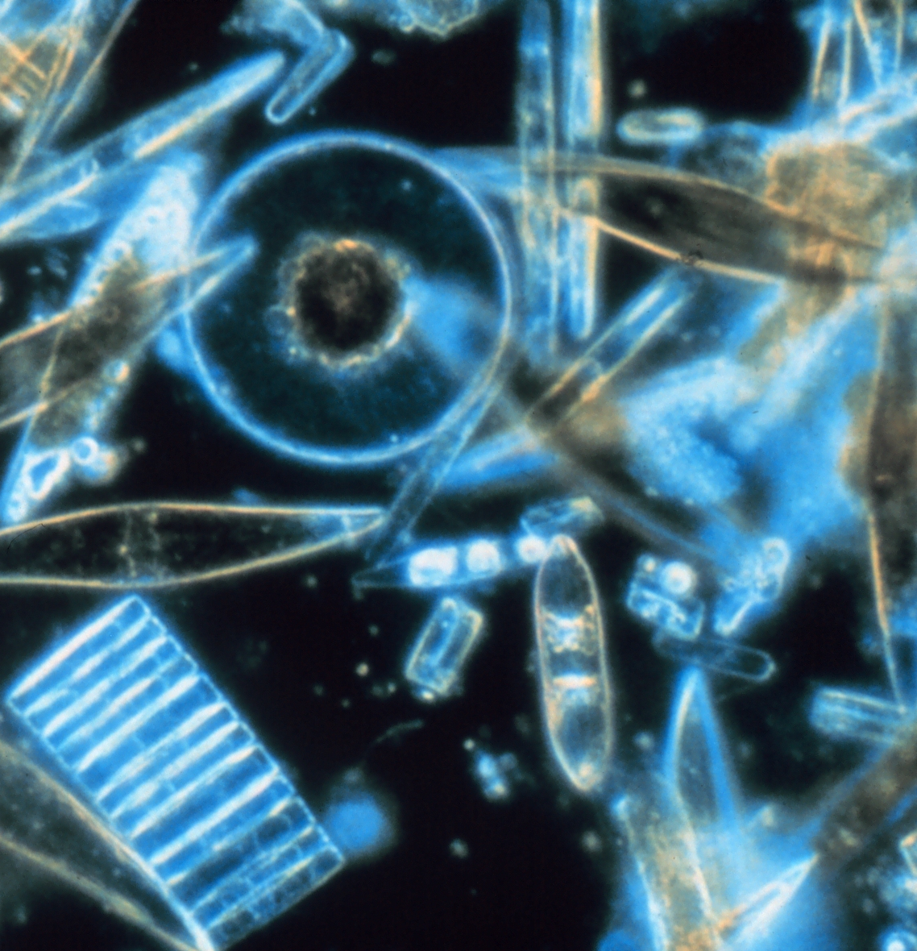
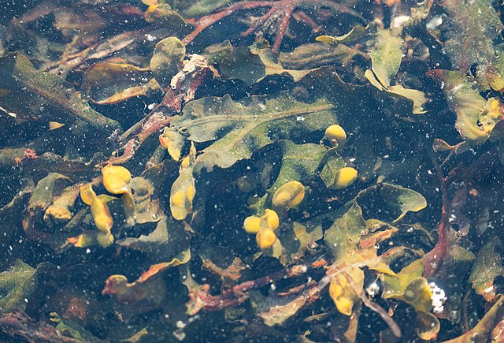
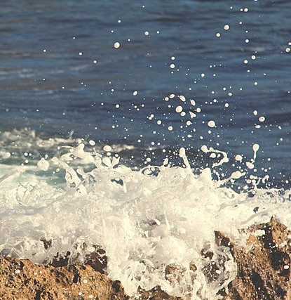
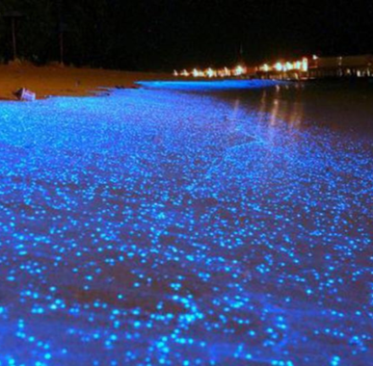
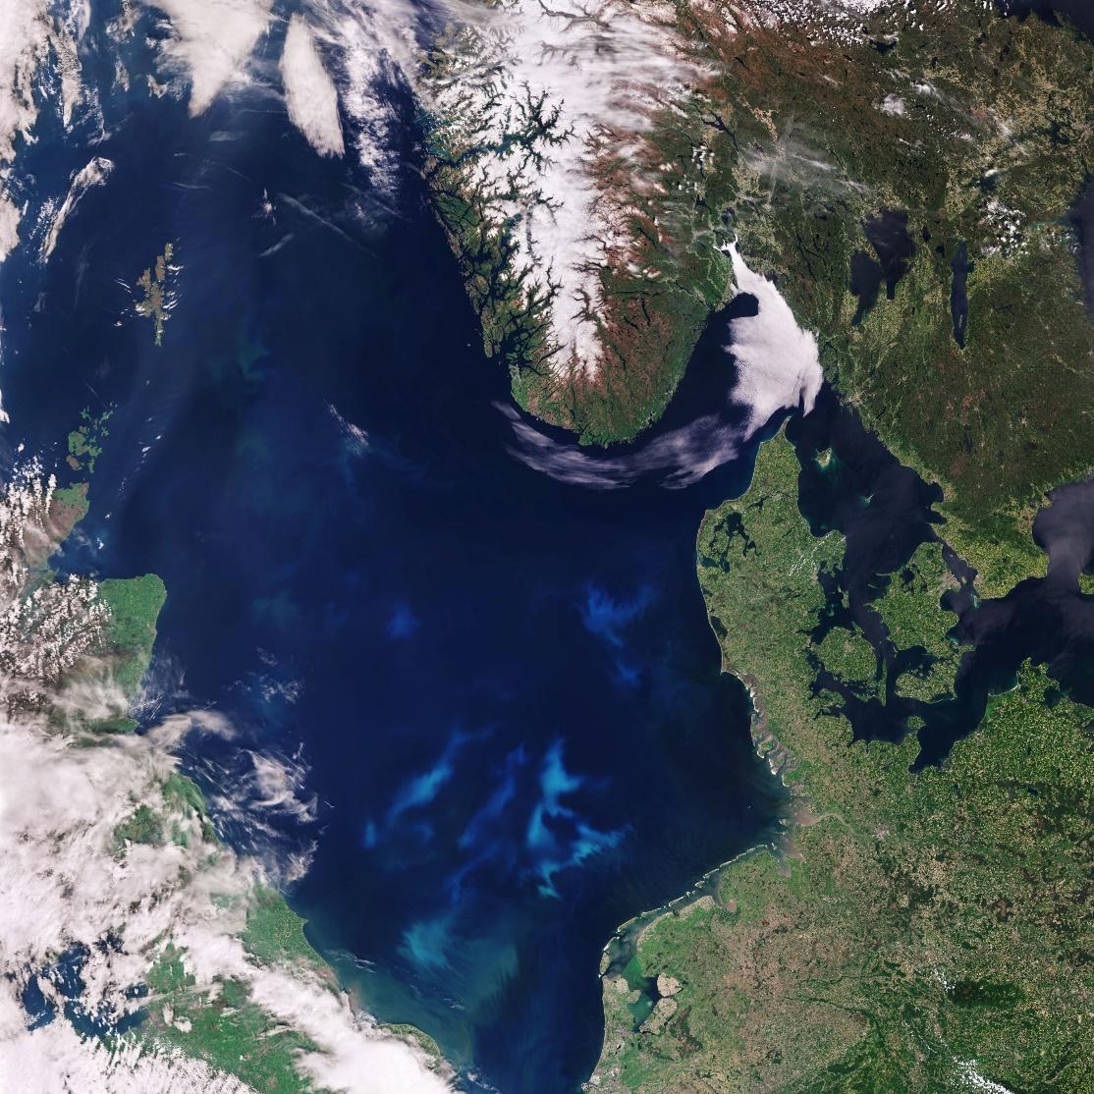
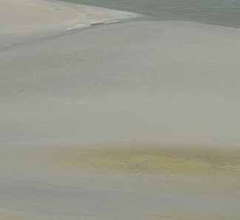
Algen en wieren
zeeschuim
fytoplankton
zeevonk
CC BY-SA 3.0 IGO
© Copernicus Sentinel – ESA
algenbloei
op het strand/slik
zeewier
Notes:
Op land bestaat de basis van het voedselweb uit planten. In de zee gaat het vooral om algen en wieren.
De meeste algen zijn microscopisch klein. Je kan ze niet met het blote oog zien, tenzij ze samenkomen en een grote algenbloei vormen. Soms is die zo groot dat je ze vanuit de ruimte kan zien. Maar op het strand kan een algenbloei ook zichtbaar zijn. Zeeschuim dat soms op het strand blijft liggen, wordt in de branding gevormd als er veel afgestorven restanten van zo’n algenbloei in het zeewater zijn. Spectaculairder is de zeevonk, die ‘s nachts licht geeft en de golven kan doen oplichten. Op het strand of op het slik komen in de late lente en de zomer vaak bruingroene laagjes voor, die bestaan uit microscopische algen die op het zand of slib groeien.
Grote, meercellige algen worden zeewier genoemd. Wieren hebben net als eencellige algen licht nodig, maar daarnaast ook een houvast, waardoor ze vooral op vaste, harde bodems voorkomen en niet op los zand. Daarom komen ze bij ons minder voor, maar waar harde structuren liggen (denk aan havens of staketsels) kan je ze tegenkomen.
De satellietfoto van een algenbloei in de Noordzee werd genomen door Copernicus Sentinel (een aardobservatieprogramma van het Europese ruimtevaartagentschap ESA) op 27 mei 2017. Op de foto geldt de licentie CC BY-SA 3.0 IGO (https://creativecommons.org/licenses/by-sa/3.0/igo/).

Slide 13
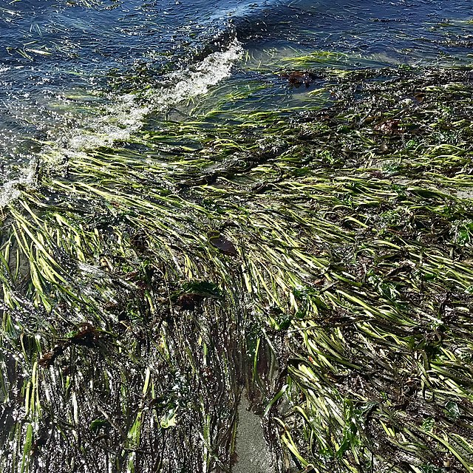
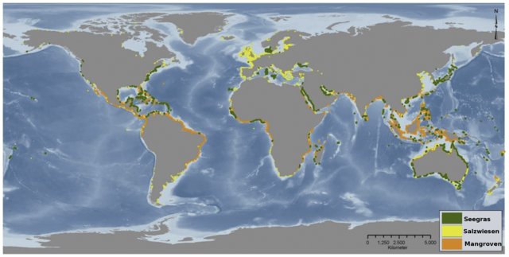
Zeegras
Komt bij ons bijna niet meer voor!
Herstelprojecten in de Waddenzee
Zeegras
Kwelders
Mangroven
Notes:
Een bijzonder geval is zeegras. Dat is een echte plant (en dus geen wier) en kwam vroeger veel voor in de Waddenzee en de Zeeuwse Delta, maar is tegenwoordig heel zeldzaam aan onze kust. Op een aantal plaatsen wordt nu geprobeerd om die zeegrasvelden opnieuw te herstellen.

Slide 14
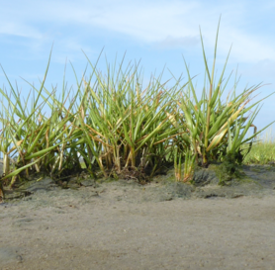
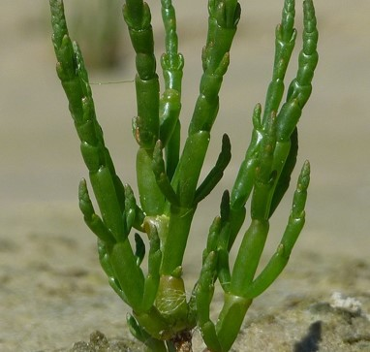
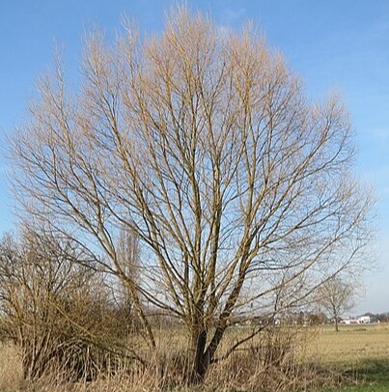
Kwelderplanten
slijkgras
zeekraal
wilg
Notes:
Op kwelders groeien planten.
De planten hier zijn speciaal aangepast aan natte omstandigheden, maar ook aan zout. In wilgenvloedbossen, die in het zoetwatergetijdengebied voorkomen, groeien soorten typisch voor overstromingsgebieden langs rivieren. In de eerste plaats gaat het dan om wilgen.

Slide 15
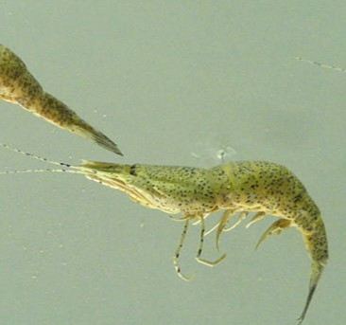
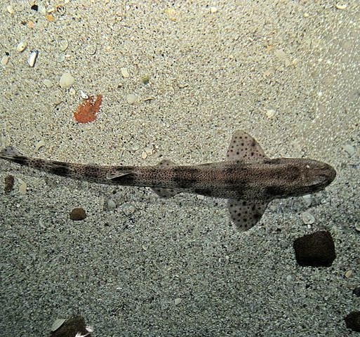
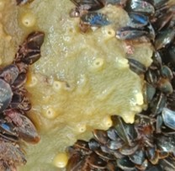
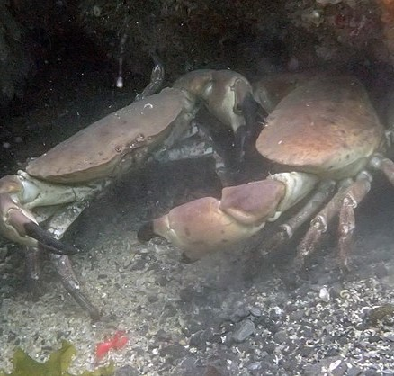
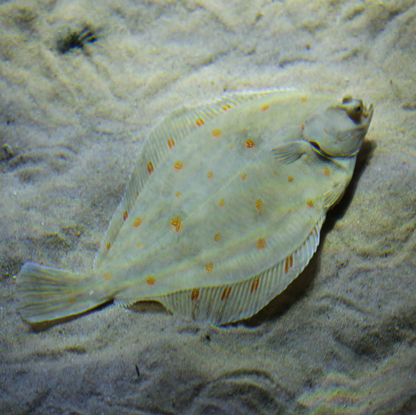
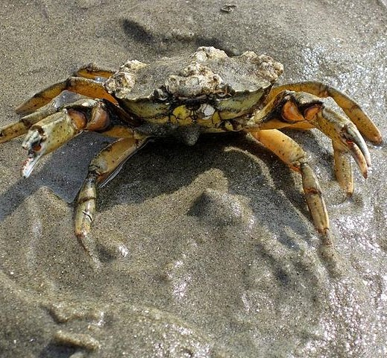
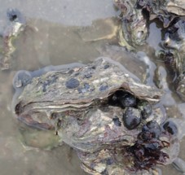
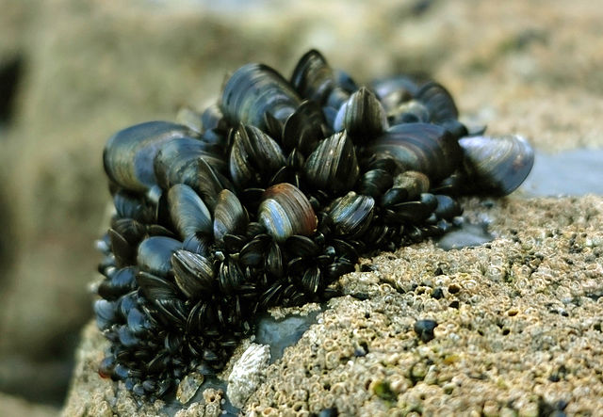
Dieren op de zeebodem
zachte bodem (zand of slib)
harde bodem (grind of stenen)
grijze garnaal
hondshaai
broodspons
Noordzeekrab
schol
strandkrab
oester
mossel
Welke dieren kan je nog opnoemen?
Notes:
Denk eens na over welke dieren je op het strand kunt vinden. Op en in de zeebodem vindt je veel gelijkaardige dieren.
Veel dieren die op de zeebodem leven eten algen, maar nog meer dieren leven er van dode voedselresten die in en op het zand liggen of in het water zweven.
Dieren op de zeebodem zijn vaak ofwel aangepast aan harde bodems (waaraan ze zich vasthechten of waarin ze beschutting zoeken tussen de stenen), ofwel aan zachte bodems (en dan graven ze vaak in meer of mindere mate).

Slide 16
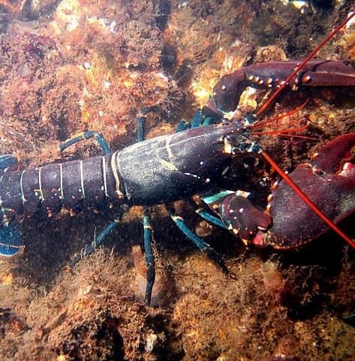
Op dijken, strandhoofden of windmolens
Er komt harde ondergrond bij
→ Soorten van harde bodems!
mossel
broodspons
Noordzeekreeft
oester
Noordzeekrab
Notes:
Als er harde ondergrond op het losse zand wordt geplaatst, komen er ook soorten leven die liever op een harde ondergrond leven!

Slide 17
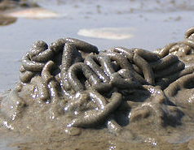
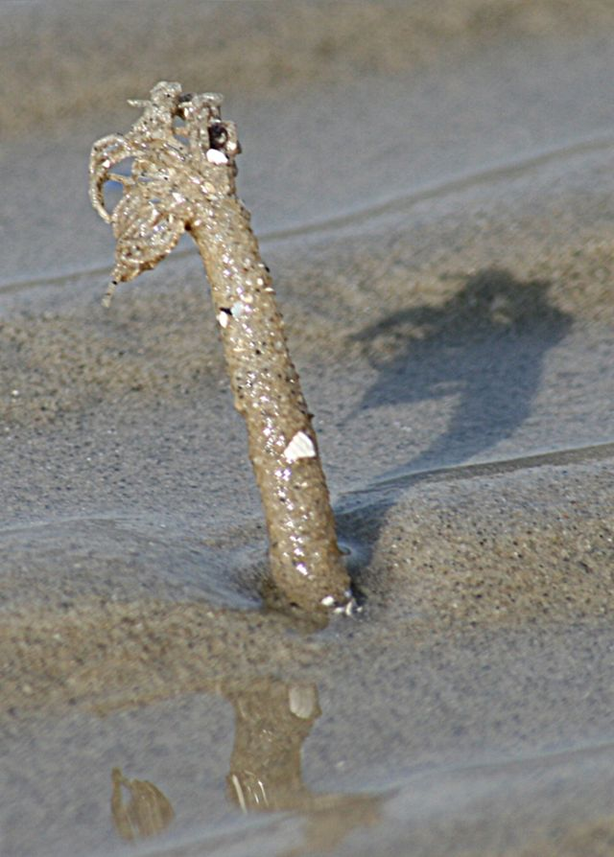
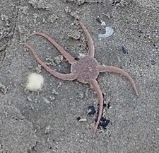
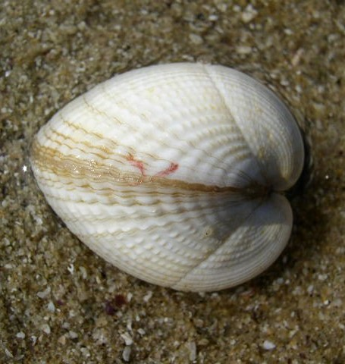
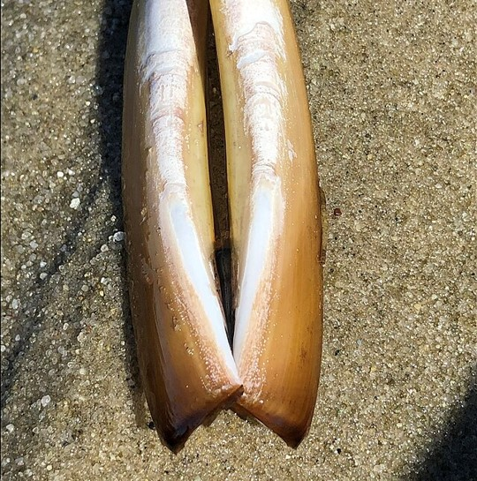
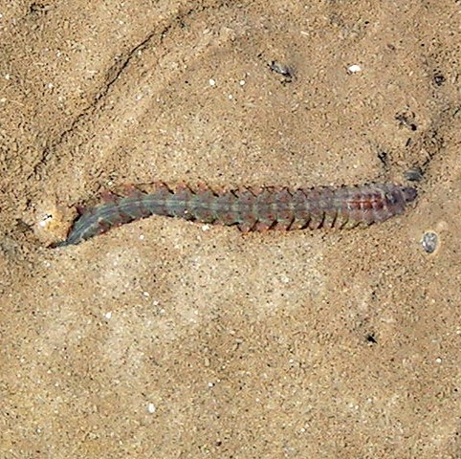
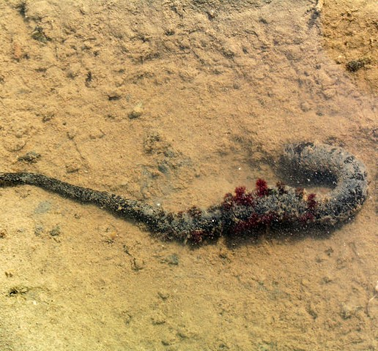



Dieren in de zeebodem
bij het oppervlak
dieper ingegraven
in tunnels of kokers
U I
schelpkokerworm
slangster
kokkel
zwaardschede
zwaardschede
kleine
pieterman
wadpier
zeeduizendpoot
helmkrab
zandspiering
Op het strand vind je vast nog meer soorten!
Notes:
In de zeebodem graven dieren zich in en blijven zitten terwijl ze voedsel uit het water halen (zoals veel schelpdieren) of graven ze tunnels op zoek naar voedsel (zoals veel wormen, zee-egels of kleine kreeftachtigen). Door het zand om te woelen of tunnels te graven, zorgen deze dieren ervoor dat zuurstofrijk water dieper in de bodem dringt, waardoor andere soorten er opnieuw makkelijker kunnen gaan leven.

Slide 18


Sommige dieren vormen riffen
oesters
mossels
kokerwormen
Andere dieren vinden er voedsel of beschutting
Riffen kunnen golfkracht dempen en de kust beschermen
Notes:
Oesters, mossels en kokerwormen kunnen dicht op elkaar groeien en zo riffen vormen. Die riffen kunnen veel andere soorten aantrekken, die er voedsel of beschutting vinden. Als ze dicht genoeg bij de kust liggen, kunnen riffen ook de golfkracht dempen, waardoor ze de kust kunnen beschermen. Oesterriffen kwamen vroeger veel voor in de Noordzee, maar zijn onder meer door visserij en ziektes grotendeels verdwenen. Hier en daar worden oesterriffen in de Noordzee hersteld.

Slide 19




Wadvogels
scholekster
kanoet
Lange snavel
=
Diep levende soorten
Korte snavel
=
Ondiep levende soorten
kokkel
nonnetje
zeeduizendpoot
wadpier
De vorm van de snavel verraadt wat ze eten!
Notes:
Bij laagtij op het strand of op het wad/slik gaan vogels zich voeden met bodemdieren. Hun snavel verraadt welk voedsel ze het liefst eten. Zo eet de kanoet met zijn kleine snavel vooral ondiep levende nonnetjes of kokkels en kan de scholekster bij dieper levende wormen (zoals de zeepier of de zeeduizendpoot) of wrikt het met zijn beitelvormige snavel grotere schelpen open.

Slide 20







Zoöplankton en planktoneters
kreeftjes
haring
makreel
DRIJVEN MEE MET DE STROMING
Ook in de Noordzee, maar zeldzaam bij ons:
bultrug
reuzenhaai
larven en eitjes
kwallen
Notes:
Veel dieren in de Noordzee leven op en in de bodem. Maar ook in het water leeft er heel wat. Aan welke soorten denken we dan bijvoorbeeld?
Het dierlijke deel van het plankton heet het zoöplankton, dat het fytoplankton opeet. Het zoöplankton bestaat uit heel veel verschillende kleine, zwevende diertjes (veel soorten kreeftjes, kwallen, maar ook heel veel eitjes en larven van andere dieren) die niet op eigen kracht tegen de stroming in kunnen zwemmen. Ze worden opgegeten door een heleboel roofdieren, waarvan sommige ook andere dieren eten.
Planktoneters zijn bijvoorbeeld heel wat soorten vissen, zoals haring en makreel. Heel soms zwemt een reuzenhaai naar onze kant van de Noordzee, maar meestal blijven deze grote dieren aan de Britse kant, waar ze zich voeden met plankton.

Slide 21










Roofdieren
ROOFVISSEN
ZEEVOGELS
INKTVISSEN
kabeljauw
jan-van-gent
zalm
zeekat
zeekoet
doornhaai
zilvermeeuw
Notes:
Bovenaan in het voedselweb staan de roofdieren. Om welke dieren gaat dit dan?
Roofvissen als zalm en kabeljauw eten andere vissen op. Zeekatten (een soort inktvis) leven van kleine vissen, maar ook van krabben en garnalen. Zeevogels als de jan-van-gent of de zeekoet vangen vissen op zee, vaak met spectaculaire duikvluchten.
Sommige vissen, zoals zalm of paling, maken lange trektochten van hun geboortewater naar de plaats waar ze opgroeien en terug. Zalmen worden in rivieren geboren en trekken dan naar zee (en leggen dan later opnieuw eitjes in hun geboorterivier), voor palingen gaat het andersom.

Slide 22







Zeezoogdieren
WALVISACHTIGEN
ZEEHONDEN
gewone
bruinvis
Soms zie je voor onze kust ook andere walvisachtigen, zoals:
grijze
gestrande
potvis
tuimelaar
bultrug
Notes:
Helemaal bovenaan het voedselweb staan de zeezoogdieren. In onze streken komen twee soorten zeehonden (de gewone en grijze zeehond) en ook de bruinvis voor (deze laatste wordt soms aangevallen door grijze zeehonden). Dolfijnen duiken langs onze kust ook wel eens op, maar zijn meestal op doortocht. Zij blijven meestal dieper in de Noordzee. Ook andere walvissen (die meestal plankton eten en dus geen toproofdieren zijn) zwemmen wel eens in de Noordzee, maar voor onze kust zijn die toch eerder zeldzaam. Potvissen leven in de diepzee en raken in het ondiepe en lawaaierige zuiden van de Noordzee al snel in de war, waardoor ze meestal aanspoelen en sterven. De mens is het allerbelangrijkste roofdier, aan de top van het voedselweb.

Slide 23






Op het strand
Misschien vind je volgende keer op het strand wel:
Rugschild (skelet) van een zeekat
mosdiertjes
Eikapsel van een wulk (een soort zeeslak)
zeepokken
Eikapsel van een hondshaai
Eikapsel van een stekelrog
Eiersnoer van een pijlinktvis
Notes:
Op het strand kan je heel wat (resten van) zeedieren vinden. Hier tonen we alvast wat bijzondere vondsten die vaak voorkomen, maar je kan er nog veel meer vinden!
Veel zeedieren leggen bijzondere eitjes. Soms hangen ze aan elkaar in een eikapsel of eisnoer. Eikapsels van roggen en haaien hebben een bijzondere vorm, met uitsteeksels of draden waarmee ze vastgehecht worden. Vaak vind je op het strand rugschilden van zeekatten. Dat is het enige harde deel in het lichaam van die dieren (buiten de bek). Op stenen of schelpen vind je veel vastgehechte wieren en dieren als zeepokken of mosdiertjes. Zeepokken zijn kleine kreeftjes die een hard omhulsel rond zich vormen, terwijl mosdiertjes microscopisch kleine diertjes zijn die – net als tropische koralen – een kolonie vormen en een netstructuur kunnen vormen met hun harde skeletten.

Slide 24






Het voedselweb
jan-van-gent
kabeljauw
oester
zeester
fytoplankton
mens
hondshaai
kokkel
zoöplankton
grijze zeehond
haring
schol
schelpkokerworm
zeekat
bruinvis
Notes:
Als je alle soorten in de Noordzee met elkaar verbindt volgens wie wat eet, krijg je een voedselweb. Het begint bijvoorbeeld bij simpele algen, die gegeten worden door drijvende diertjes (het zoöplankton), die op hun beurt gegeten worden door vissen en die dan weer door zeevogels. Maar elk onderdeel van het web wordt ook door andere dieren gegeten, en sterft bovendien af, waarna het afgebroken wordt door nog andere dieren. Daarnaast hebben veel dieren een gevarieerd dieet, waarbij ze heel wat verschillende soorten eten. Omdat er zo veel verschillende verbindingen zijn, is het beter om over een voedselweb te spreken in plaats van een voedselketen.
Opdracht: probeer het voedselweb tussen de gegeven soorten met pijlen uit te tekenen.

Slide 25
De mens en de Noordzee
Notes:
Rond de Noordzee liggen zeven rijke landen, waarvan de inwoners heel wat activiteiten uitvoeren op zee. We kijken in dit onderdeel even naar wat er zoal gebeurt.
Vraag: Wat doen mensen allemaal in of op de Noordzee?

Slide 26



Voedsel
visserij
schelpdierenkweek
zeewier
Notes:
We halen heel wat voedsel uit de zee. Waaraan denk je als we het over voedsel uit de Noordzee hebben?
In de eerste plaats wordt er natuurlijk heel veel gevist. Vissersschepen vangen haring en makreel in open water en bodemvissen, vooral platvissen, met boomkorren (zware sleepnetten met vooraan een ketting die vissen uit de bodem doet opschrikken en in het net doet zwemmen). Daarnaast wordt in de kustzone ook op garnalen gevist (ook met sleepnetten) en in de Oosterschelde op kreeft (met korven, netten of fuiken). In Nederland wordt ook op kokkels gevist en op de kwelders/schorren worden zoute planten als zeekraal of lamsoor geplukt.
Sommige soorten worden in zee gekweekt. Dan denken we natuurlijk in de eerste plaats aan mossels of oesters, maar steeds meer gaan we ook zeewier in zeewierboerderijen kweken.

Slide 27

Transport
3 grootste Europese havens!
Hamburg
Rotterdam
Antwerpen
Notes:
Op de Noordzee wordt heel veel gevaren.
Grote containerschepen brengen producten van over de hele wereld naar Europa. Een van de drukste handelsroutes ter wereld loopt via het Kanaal en door het Nauw van Calais naar de havens rond de Noordzee.
De drie grootste Europese havens liggen allemaal rond de Noordzee: Rotterdam (Nederland), Antwerpen (België) en Hamburg (Duitsland).
Naast containerschepen varen ook veerboten, baggerschepen, plezierjachten en nog heel wat andere schepen door de Noordzee.

Slide 28


Energie
olie en gas
wind
In de toekomst misschien ook drijvende zonnepanelen of energie uit de golven en getijden!
Notes:
Onze samenleving heeft veel energie nodig.
We gebruiken nog steeds veel olie en gas om auto’s te laten rijden, huizen te verwarmen of elektriciteit op te wekken. Op de Noordzee liggen heel wat boorplatformen die olie en gas uit de zeebodem oppompen. De meeste liggen in Noorse en Britse wateren, maar ook Nederland heeft er.
Intussen worden ook steeds meer windparken op zee aangelegd, waarmee duurzame windenergie kan worden opgewekt. In de toekomst gaan we misschien ook drijvende zonnepanelen op zee krijgen en wordt er misschien energie uit de golven of de getijden opgewekt.

Slide 29


Zand en slib
baggeren en storten
bouwen in zee
Google, ©2023 TerraMetrics
Notes:
We hebben het er eerder over gehad: het zand en slib wordt in de Noordzee met de stroming mee verplaatst.
Vaak komt dat terecht op plaatsen waar we het liever niet hebben, zoals in de toegang tot havens. Om ervoor te zorgen dat die diep genoeg blijven voor grote schepen, moet gebaggerd worden. Dat zand en slib moet dan wel op een andere plaats terug gestort worden.
Zand uit zee wordt ook gebruikt als bouwmateriaal. Het wordt dus vanop bepaalde plaatsen uit zee gehaald en op land wordt er beton en cement mee gemaakt. Ook op zee wordt soms gebouwd. Als een haven uitgebreid moet worden of als er een nieuw eiland wordt gebouwd (wat onder meer België van plan is, als schakelpunt tussen elektriciteitskabels van de windmolenparken), wordt zand in zee gestort om nieuw land te creëren.

Slide 30




Ontspannen
Notes:
Maar waarschijnlijk doen jullie zelf niets van dat alles. Als jullie naar zee gaan, wat doen jullie daar dan?
Langs en op de Noordzee gaan mensen zwemmen, wandelen, zeilen, diepzeeduiken, surfen, sportvissen en nog veel meer. Intussen hebben wetenschappers ontdekt wat veel mensen al wisten: dat de zee zelf ook goed is voor onze gezondheid!

Slide 31



Bescherming
Deltawerken
Afsluitdijk
Notes:
Naar zee gaan is leuk, maar de zee kan ook gevaarlijk zijn.
Stormen en overstromingen hebben in onze geschiedenis voor heel wat problemen gezorgd. Om ons daartegen te beschermen, zijn we al in de Middeleeuwen begonnen met het aanleggen van dijken. In de vorige eeuw heeft Nederland de Afsluitdijk en de Deltawerken gebouwd, waarmee we op het land heel wat veiliger zijn.

Slide 32
Problemen en oplossingen
Notes:
We weten nu wat er allemaal in en op de Noordzee gebeurt. We weten hoe de zeebodem en de kust eruit zien, welke soorten er leven en wat wij mensen er doen.
Opdracht: Ga in groepjes samenzitten en denk na over alle activiteiten die mensen in en op de Noordzee uitvoeren en welke problemen ze veroorzaken. Welke oplossingen stellen jullie voor?

Slide 33




Overbevissing
Veel Noordzeesoorten worden overbevist
kabeljauw
poon
Ook veel bijvangst: soorten die per ongeluk meegevangen worden
zeeduivel
stekelrog
tong
doornhaai
Notes:
Visserij zorgt voor allerhande problemen in de Noordzee:
Overbevissing
De meeste vissoorten die in de Noordzee worden gevangen, zijn eigenlijk overbevist. Dat wil zeggen dat de vissen te snel worden weggevangen, voor er nieuwe vissen in de plaats kunnen komen. Onder andere kabeljauw en tong zijn voorbeelden van populaire Noordzeevissen die zwaar worden overbevist.
Bijvangst
Veel soorten worden overbevist omdat ze in netten terecht komen terwijl er eigenlijk op andere soorten gevist wordt.

Slide 34

Boomkorvisserij
zware ketting sleept over de zeebodem
doodt bodemleven
Notes:
Visserij zorgt voor allerhande problemen in de Noordzee:
Boomkorvisserij
De zware boomkorren die over de bodem slepen, trekken veel bodemleven aan flarden. Dat is een van de redenen voor het verdwijnen van de oesterriffen, maar ook zachte koralen en andere dieren (vooral dieren die vast zitten en/of maar weinig kunnen bewegen) zijn er heel zeldzaam door geworden.

Slide 35



Oplossingen
eet geen overbeviste soorten …
anders vissen, zonder boomkor
… of eet helemaal geen vis
zeewier is ook lekker en gezond!
Notes:
Wat kunnen we eraan doen?
Minder en anders vissen
Als er minder gevist wordt, krijgen vissen de kans om op te groeien en genoeg eitjes te leggen om hun aantallen opnieuw te doen aangroeien. En door geen boomkorren meer te gebruiken, kunnen we ervoor zorgen dat de zeebodem zich kan herstellen.
Kiezen voor andere voeding
Als je vis wil eten, kan je kiezen voor duurzame visserij. Of je kan ook helemaal geen vis meer eten. Zeewier kan dan een voedzaam en lekker alternatief zijn, maar er bestaan ook plantaardige alternatieven voor vis, met een smaak die steeds beter wordt!

Slide 36






Vervuiling
Het gaat al véél beter met de Noordzee dan 50 jaar geleden, maar:
Notes:
Er komen heel wat vervuilende stoffen in de Noordzee terecht:
De meeste problemen hieronder zijn al heel wat beter dan vijftig jaar geleden. De Noordzee is echt al weer heel wat gezonder dan toen.
Afvalwater en vervuiling vanuit de rivieren
Veel vervuiling komt via de rivieren in zee terecht, zoals meststoffen en pesticiden uit de landbouw of uit stedelijk afvalwater en zware metalen, dioxines en “forever chemicals” (PFAS) uit de industrie.
Olie
Olie wordt soms opzettelijk door schepen geloosd, omdat op land voor het afval betaald moet worden. In de Noordzee wordt hier echter heel zwaar op gecontroleerd.
Plastic
Plastic komt vaak in de omgeving terecht, waar het via de rivieren – of rechtstreeks vanop het strand – in zee kan belanden. Ook vanop schepen belandt er soms plastic in zee; spooknetten komen bijvoorbeeld vrij veel voor. Dat zijn netten van vissersschepen die in zee achtergelaten zijn.
Vervuiling kan leiden tot een abnormaal grote algenbloei die alle leven verstikt, of kan het leven in zee vergiftigen. Gifstoffen stapelen zich op in de hogere niveaus van het voedselweb en kunnen via vis dus in ons eigen lichaam terechtkomen. Plastic kan dieren verstrengelen of hun maag of darmen blokkeren, maar breekt na verloop van tijd ook af tot kleine microplastics of nog kleinere nanoplastics. Wat daar de gevolgen van zijn voor mensen en voor het leven in zee, weten we eigenlijk nog niet zo goed.

Slide 37



Oplossingen
probeer te kiezen voor voedsel zonder pesticiden
ruim plastic in de natuur op
vermijd plastic als dat kan
Notes:
Wat kunnen we eraan doen?
Probeer plastic te vermijden
Gebruik producten uit biologische landbouw, waar geen pesticiden en kunstmest worden gebruikt
Ruim plastic op als je het ergens ziet liggen, of doe mee aan een georganiseerde opruimactie. Veel natuur- en milieucentra hebben gratis afvalprikkers ter beschikking.
Gebruik zonnebrandcrème zonder bestanddelen die schadelijk zijn voor het milieu.

Slide 38



Lawaai op zee
Gebrom van motoren
Gezoem van windmolens
Knallen bij het inhameren van windmolens
Kan zwemblaas van vissen in de buurt doen scheuren
Dieren zwemmen weg
Notes:
Het leven in zee heeft vaak ook last van de activiteiten die we op zee doen:
Geluid
Scheepsmotoren, het bouwen van structuren op zee, het gezoem van draaiende windmolens en nog veel meer zorgen voor heel veel extra lawaai in zee. Dolfijnen en bruinvissen hebben geluid nodig om hun voedsel te vinden en zwemmen vaak weg van te luidruchtige gebieden. Harde knallen bij de bouw van windmolenparken kunnen de zwemblaas van vissen in de buurt doen scheuren. Het effect van lawaai op ongewervelden is nog grotendeels onbekend, maar er zijn aanwijzingen dat ook zij bijvoorbeeld minder actief worden bij een teveel aan lawaai.
Wat kunnen we eraan doen?
Wij zelf kunnen hier jammer genoeg niet veel aan doen. Politici moeten ervoor zorgen dat er goede wetten komen zodat het leven in zee niet te veel gestoord wordt.

Slide 39








Soorten van buitenaf
Ballastwater
Kunnen inheemse soorten verdringen of ziektes meebrengen!
Chinese wolhandkrab
Amerikaanse
zwaardschede
blauwe zwemkrab
Japanse oester
Aangroei op schepen
Notes:
In de Noordzee komen heel wat soorten terecht die er eigenlijk niet thuishoren en die het moeilijk maken voor de plaatselijke soorten.
Via de scheepvaart
komen deze soorten meestal in de Noordzee terecht. Ofwel groeien ze op de onderkant van schepen, ofwel komen ze mee in het ballastwater dat schepen gebruiken om te regelen hoe diep ze in het water liggen.
Door klimaatverandering
kunnen soorten vanzelf in de Noordzee terechtkomen. Als het water opwarmt, komen ze mee met het warmere water uit het zuiden. (zie volgende slide)
Wat kunnen we eraan doen?
Ook hier kunnen wij zelf jammer genoeg niet veel aan doen. Politici moeten ervoor zorgen dat er goede wetten komen zodat niet te veel nieuwe soorten de Noordzee binnenkomen via schepen, of om de klimaatverandering aan te pakken.

Slide 40

Klimaatverandering
Koudwatersoorten trekken weg
Warmwatersoorten komen naar hier
De zeespiegel stijgt
Het water verzuurt
kabeljauw
pijlinktvis
Notes:
Het klimaat verandert door de mens en zorgt voor een echte klimaatcrisis, die ook de Noordzee beïnvloedt.
Opwarming van het zeewater
Als het zeewater opwarmt, krijgen sommige soorten die liever in koud water leven het moeilijk en komen nieuwe warmwatersoorten in de Noordzee terecht. Dat betekent bijvoorbeeld minder kabeljauw en meer pijlinktvis. Maar misschien komen er ook ziektes of parasieten uit het zuiden, die soorten hier aanvallen.
Stijging van de zeespiegel
Als het poolijs smelt, stijgt de zeespiegel. Onze lage kustgebieden kunnen overstromen, samen met alle soorten die er leven.
Verzuring van het zeewater
Dit is niet echt klimaat, maar wel een gevolg van onze uitstoot van CO₂. De combinatie van CO₂ en water produceert een zuur, waardoor dieren met een schelp of kalkskelet in de problemen komen (want kalk lost op als het water te zuur wordt).

Slide 41
Bescherming en herstel
Notes:
Niet alles wat mensen in de Noordzee doen is slecht voor de natuur.
Steeds vaker beseffen we dat de natuur ook waardevol is en dat we ze dus nodig hebben. Rondom de Noordzee wordt er heel wat gedaan om de soorten die er leven de beschermen of om hun leefgebied waar nodig te herstellen.

Slide 42
Bescherming door Nederland en België
Doggersbank
Centrale Oestergronden
Noordzeenatuur wordt beschermd:
  Nu al (deels) beschermd
  In de toekomst beter beschermd
Klaverbank
Friese Front
Borkumse Stenen
Ook andere Noordzeelanden hebben gebieden op zee beschermd
Noordzeekustzone
Bruine Bank
Voordelta
Vlakte van
de Raan
Vlaamse
Banken
Notes:
Landen overal ter wereld hebben afgesproken dat ze meer delen van de oceaan willen beschermen. Nederland en België hebben bijvoorbeeld een reeks beschermde gebieden aangeduid in de Noordzee.
Voor die gebieden moeten ze een plan opstellen om er de natuur te beschermen, maar vaak houden die plannen niet zo veel in. Zo mag er bijvoorbeeld vaak nog volop gevist worden en soms mag er zelfs nog gebouwd of zand gestort worden.
Beide landen zoeken nu naar nieuwe gebieden om te beschermen en in een deel daarvan zal mogelijk de boomkorvisserij verboden worden, zodat de bodem niet meer verstoord wordt.
Ook de andere Noordzeelanden hebben natuurgebieden in zee aangeduid die in meer of mindere mate beschermd zijn.

Slide 43





Soorten worden teruggebracht
Herstel oesterriffen
Uitzetten haaien en roggen
stekelrog
platte oester
vleet
zee-engel
Uitzetten steur
Notes:
In de Noordzee wordt onderzocht of we opnieuw verdwenen, of sterk bedreigde soorten kunnen uitzetten. De verschillende Noordzeelanden werken bijvoorbeeld elk aan projecten rond het herstel van oesterriffen. Die waren volgens oude kaarten aanwezig in grote delen van de Noordzee (de kaart op het scherm toont waar vroeger oesters werden gevonden, maar dat wil niet noodzakelijk zeggen dat de volledige oranje zones met oesters bedekt waren).
Ook wordt onderzocht of bij ons verdwenen of sterk bedreigde vissoorten terug uitgezet kunnen worden. Nu gebeurt dat nog met de niet-bedreigde stekelrog, maar op termijn zou men ook andere soorten, zoals bijvoorbeeld de sterk bedreigde vleet (een reuzachtige rog die meer dan 2 meter lang kan worden) of de zee-engel (een soort afgeplatte haai) willen terugbrengen. Ook de steur, die hier nog nauwelijks voorkomt, wordt hier en daar in rivieren uitgezet, met de hoop dat de dieren hun trekroutes naar de zee en terug opnieuw vinden.

Slide 44

Nieuwe overstromingsgebieden
Er komt natuur bij
  Schuilplaats voor vissen
  Nestgebied voor wadvogels
De nieuwe slikken en schorren vangen water op bij stormtij
  → bescherming
Polder wordt overstromingsgebied
Google, ©2023 TerraMetrics
Notes:
Vandaag weten we dat samenwerken met de natuur vaak beter is als bescherming dan harde structuren bouwen om de zee te weren. In de Delta wordt op verschillende plaatsen land omgezet in overstromingsgebieden, die extra water kunnen opvangen zodat het niet over de dijken stroomt. Op het scherm zie je het voorbeeld van de Hedwige- (in Nederland) en Prosperpolder (in België) langs de Schelde, die onlangs ontpolderd zijn. Het water stroomt er nu bij elke vloed opnieuw in en zet slib af, zodat er zich traag een nieuw slikken- en schorrengebied kan vormen, dat meegroeit met de stijgende zeespiegel.

Slide 45

De zandmotor
Google, ©2023 TerraMetrics
Het strand wordt breder
  Meer ruimte voor zeehonden en wadvogels
  Zand drijft met de stroming mee naar andere stranden
    → Kustbescherming zonder overal extra zand te moeten storten
Notes:
Bij Den Haag ligt de zandmotor. Op die plaats is heel veel zand gelegd, zodat het strand sterk verbreed is. Nu neemt de stroming, die voor de Nederlandse kust voornamelijk van zuid naar noord gaat, zandkorrels mee van de zandmotor en zet ze af op de Nederlandse stranden. Op die manier groeit het strand op een natuurlijke manier aan en moet het niet overal opgespoten worden.
De zandmotor zelf biedt extra rustplaats voor zeehonden en meer ruimte voor wadvogels die naar voedsel zoeken. Zo wordt ook ter plaatse de natuur geholpen!

Slide 46
Soms lossen we meerdere problemen tegelijk op!
We combineren:
  Duurzame energie
  Duurzame voeding
  Natuurherstel
Bovendien:
  In windparken mag niet gevist worden!
mossels
zeewier
oesters
Notes:
Windparken op zee kunnen ook gebruikt worden voor de kweek van mossels of zeewier. De ruimte tussen de windmolens is ideaal voor hangcultuur (een kweekmethode waarbij de mossels aan draden in het zeewater hangen) en zo wordt geen extra ruimte ingenomen door mosselkwekerijen of zeewierboerderijen. Omdat rondom de palen van de windmolens stenen worden gelegd ter versteviging, wordt er ook een ideale bodem gelegd waarop oesters zich kunnen vasthechten. Zo kunnen we ook een beetje aan natuurherstel doen binnen de windparken! Daarnaast mag er ook niet gevist worden, dus blijft het windpark een veilige omgeving voor allerlei soorten die weinig last hebben van bijvoorbeeld het lawaai van de turbines.

Slide 47
Opdracht
Notes:
We hebben nu veel geleerd over hoe de Noordzee eruit ziet, wat er leeft en welke problemen mensen er veroorzaken. Ga nu zelf aan de slag:
Kies een soort die in de Noordzee of langs de Noordzeekust leeft.
Zoek informatie op over de soort. Dat kan van alles zijn, maar probeer vooral een antwoord te zoeken op de volgende vragen:
In welke gebieden leeft de soort? Op een zandbodem of tussen stenen? Of op het strand?
Met welke problemen in de Noordzee krijgt deze soort te maken? Misschien vind je hier geen informatie over, maar denk dan zelf eens na welke van de problemen die we besproken hebben, de soort kunnen beïnvloeden.

Slide 48
Voorbeeld: de grijze garnaal
Leeft op zandbodems dicht bij de kust
Voedt zich met allerhande soorten kleine diertjes
Wordt veel bevist, maar lijdt er niet heel erg onder, omdat roofvissen door klimaatverandering en visserij wegtrekken

Slide 49
Voorbeelden om uit te kiezen
PLANTEN/WIEREN
Engels slijkgras
Zeekraal
Blaaswier
NETELDIEREN
Dodemansduim
Oorkwal
Paardenanemoon
WORMEN
Fluwelen zeemuis
Gewone zandzager
Gestekelde zandkokerworm
KREEFTACHTIGEN
Gewone heremietkreeft
Gewone zwemkrab
Moddergarnaal
STEKELHUIDIGEN
Gewone slangster
Kleine zeeappel
Zeeklit
WEEKDIEREN
Platte oester
Zaagje
Wulk
BEENVISSEN
Horsmakreel
Paling
Wijting
KRAAKBEENVISSEN
Stekelrog
Gladde haai
Voshaai
ZEEZOOGDIEREN
Gewone dolfijn
Gewone zeehond
Witsnuitdolfijn
WADVOGELS
Bontbekplevier
Grutto
Kluut
ZEEVOGELS
Grote mantelmeeuw
Alk
Zwarte zee-eend
ANDERE
Broodspons
Zeedruif
Doorschijnende zakpijp
Notes:
Maar als je nog een andere Noordzeesoort kent, mag je die natuurlijk ook kiezen

Slide 50
Engelse namen
PLANTS/ALGAE
Common cordgrass
Glasswort
Bladderwrack
CNIDARIANS
Dead man’s fingers
Moon jellyfish
Beadlet anemone
WORMS
Catworm
Sea mouse
Ross worm
CRUSTACEANS
Common hermit crab
Flying crab
Burrowing mud shrimp
ECHINODERMS
Serpent star
Green sea urchin
Common heart urchin
MOLLUSCS
European flat oyster
Banded wedge shell
Common whelk
BONY FISH
Horse mackerel
European eel
Whiting
CARTILAGINOUS FISH
Thornback skate
Common smooth-hound
Common thresher
MARINE MAMMALS
Common dolphin
Harbour seal
White-beaked dolphin
WADING BIRDS
Common ringed plover
Black-tailed godwit
Pied avocet
SEA BIRDS
Greater black-backed gull
Razorbill
Common scoter
OTHER
Breadcrumb sponge
Sea gooseberry
Vase tunicate
Notes:
Soms kan je meer informatie vinden in het Engels.

Slide 51
Wetenschappelijke namen
PLANTEN/WIEREN
Spartina anglica
Salicornia europea
Fucus vesiculosus
NETELDIEREN
Alcyonium digitatum
Aurelia aurita
Actinia equina
WORMEN
Nephtys hombergii
Aphrodita aculeata
Sabellaria spinulosa
KREEFTACHTIGEN
Pagurus bernhardus
Liocarcinus holsatus
Callianassa subterranea
STEKELHUIDIGEN
Ophiura ophiura
Psammechinus miliaris
Echinocardium cordatum
WEEKDIEREN
Ostrea edulis
Donax vittatus
Buccinum undatum
BEENVISSEN
Trachurus trachurus
Anguilla anguilla
Merlangius merlangus
KRAAKBEENVISSEN
Raja clavata
Mustelus mustelus
Alopias vulpinus
ZEEZOOGDIEREN
Delphinus delphis
Phoca vitulina
Lagenorhynchus albirostris
WADVOGELS
Charadrius hiaticula
Limosa limosa
Recurvirostra avosetta
ZEEVOGELS
Larus marinus
Alca torda
Melanitta nigra
ANDERE
Halichondria panicea
Pleurobrachia pileus
Ciona intestinalis
Notes:
Soms vind je meer informatie als je ook de wetenschappelijke naam gebruikt.

Slide 52

Notes:
Copyright© Sea First, 2023

